Slide 1
a.s. 2016-20117
Programma Erasmus+
KA2- Coopération en matière d’innovation et d’échanges de bonnes pratiques
Durée: 3 ans (2016-2017-2018)
Titre du projet
Unissons nos cœurs sans frontières

Slide 2
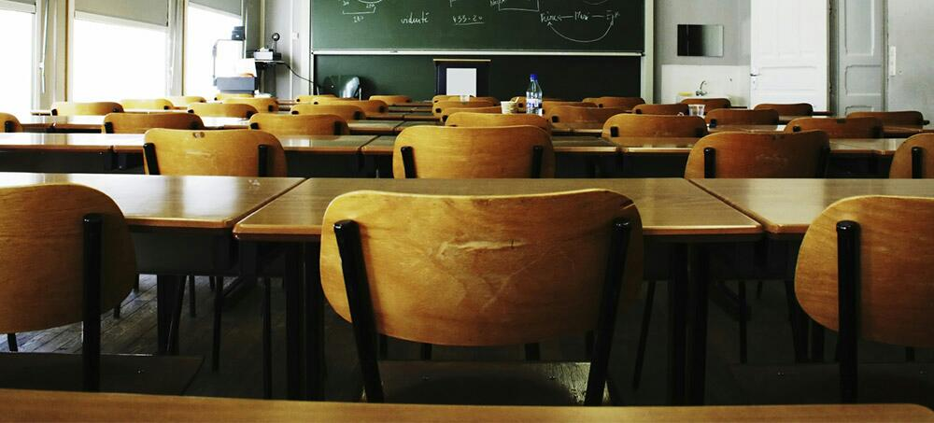
Das Schulsystem in Italien

Slide 3
Grundstufe und Weiterführende Schulen
Alter
3-6 Kindergarten Scuola Materna
Dauer: 3 Jahre
6-11 Grundschule Scuola Elementare
Dauer: 5 Jahre
11-14 Erste Schulstufe Scuola Media
Deuer: 3 Jahre
14-19 Zweite Schulstufe Hochschule
Istituto Professionale Istituto Tecnico Liceo
(Berufsfachschule) (Berufliches Gymnasium) (Gymnasium)
Deuer: 5 Jahre Deuer: 5 Jahre Deuer: 5 Jahre
Universität
Notes:
rste stufe
Zweite stufe
Grundschule
hauptschule scuola media
Erste schulstufe zz

Slide 4
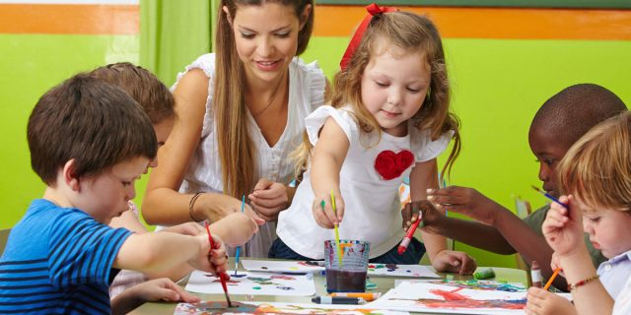
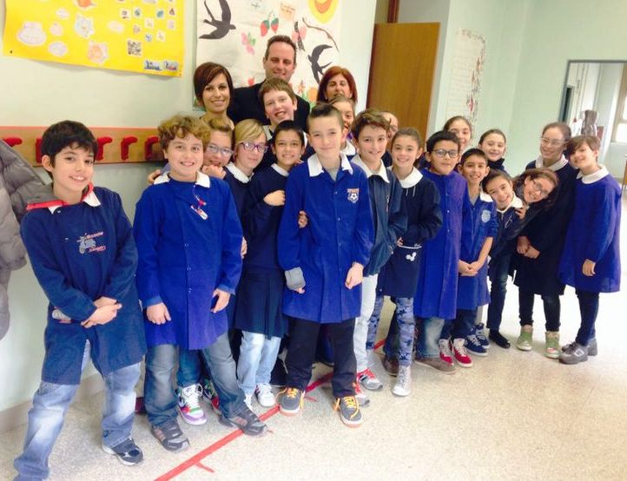
In Italien gibt es eine Schulpflicht: Kinder müssen 10 Jahre lang in die Schule gehen.
Anders als in Deutschland ist das Schulsystem in Italien national einheitlich geregelt.
Die italienischen Kinder zwischen drei und sechs Jahren besuchen Kindergarten (Scuola dell’Infanzia).
Mit sechs Jahren kommt man für fünf Jahre lang in die Grundschule (Scuola Primaria).

Slide 5
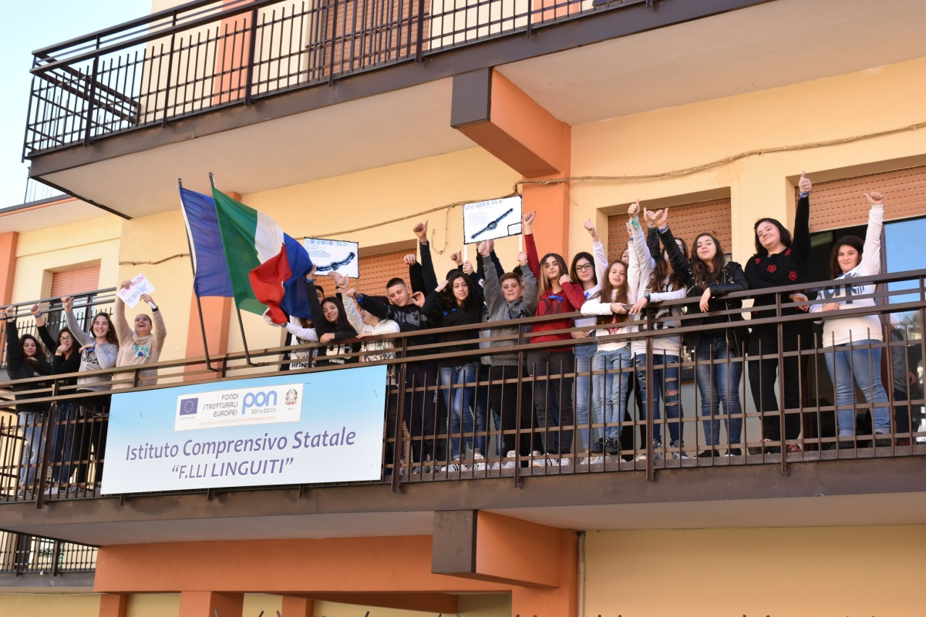
Der Übertritt in der ersten schulstufe (Scuola Secondaria di Primo Grado) erfolgt mit 11 Jahren. Häufig wird diese auch als Mittelschule (Scuola Media) bezeichnet.
Die zweite Schulstufe dauert drei Jahre und endet mit einer staatlichen Abschlussprüfung.

Slide 6
Nach der estern Schulstufe beginnt im italienischen Schulsystem die zweite Schulstufe. Dabei haben die italienischen Schülerinnen und Schüler die Wahl zwischen drei Schulvarianten:
Liceo (Gymnasium)
Istituito Tecnico (technische Fachoberschule)
Istituto Professionale (Berufsfachschule)

Slide 7
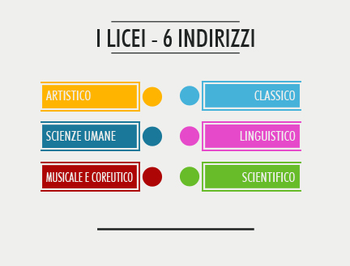
Wer sich auf ein Hochschulstudium vorbereiten möchte, geht aufs Gymnasium (Liceo), das mit der Staatlichen Abschlussprüfung (Esame di Stato) endet. Wie in Deutschland gibt es hier unterschiedliche Fachrichtungen: das Liceo Classico humanistisch, das Liceo Scientifico mathematisch-naturwissenschaftlich, das Liceo Linguistico neusprachlich, usw.

Slide 8
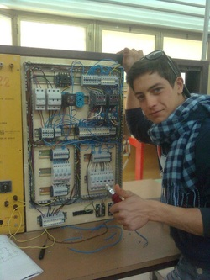
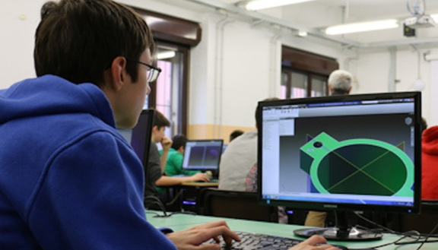
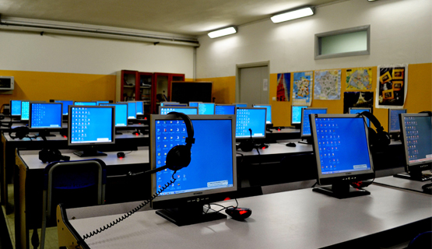
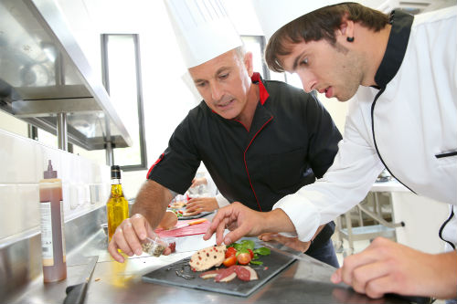
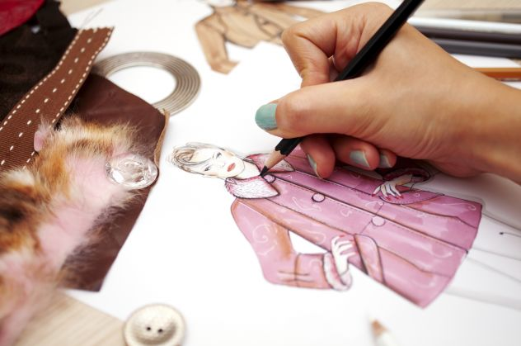
Man kann sich auch für den Besuch der Fachoberschule (Istituto Tecnico) entscheiden. Hier erwirbt man einen berufsqualifizierenden Abschluss. Alternativ kann man auf die Berufsfachschule (Istituito Professionale) gehen, man schließt nach fünf Jahren mit der beruflichen Hochschulreife ab. Beide bieten fachspezifische Ausbildungen und Betriebspraktika.

Slide 9
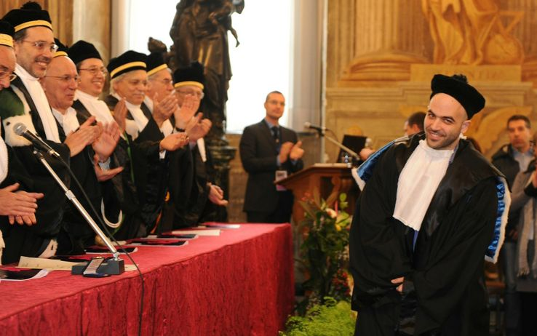
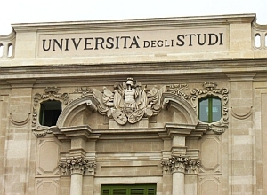

Nach die zweite Schulstufe können die italienische Schüler die Universität besuchen.

